Slide 1
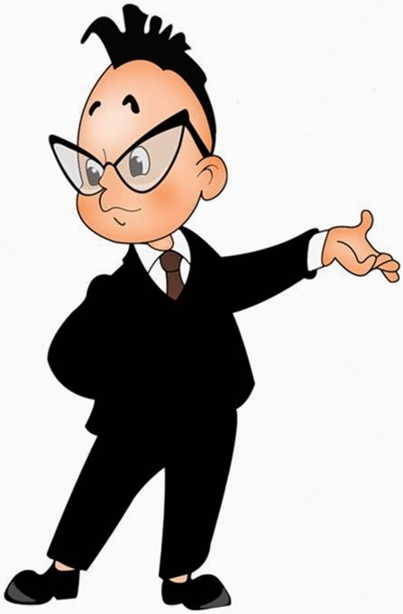
МБОУ «Прогимназия №8 г. Шебекино Белгородской области»
«Не попадись в беду на дороге»
Автор: Киселева Ольга Владимировна,
воспитатель детского сада
МБОУ «Прогимназия №8 г. Шебекино Белгородской области»
г. Шебекино, 2021г.

Slide 2
«Здравствуйте, дорогие ребята! Пишет вам Знайка из Цветочного города. Скоро вы пойдете в школу, и вам придется самостоятельно переходить дорогу и двигаться по улице. А для этого вы должны знать и соблюдать правила поведения на улице, знать, где можно играть, а где играть запрещено, знать дорожные знаки, которые помогут вам ориентироваться на улице, при переходе проезжей части. Я хочу проверить, знаете ли вы эти правила и приготовил для вас игры-задания! Я приглашаю вас ко мне в гости, в Цветочный город! А чтобы вы не потерялись в пути, я положил вам карту, следуя которой вы очень скоро доберетесь до Цветочного города. Но будьте очень внимательны и осторожны в пути, по дороге вам могут встретиться трудности! Удачного пути!»

Slide 3
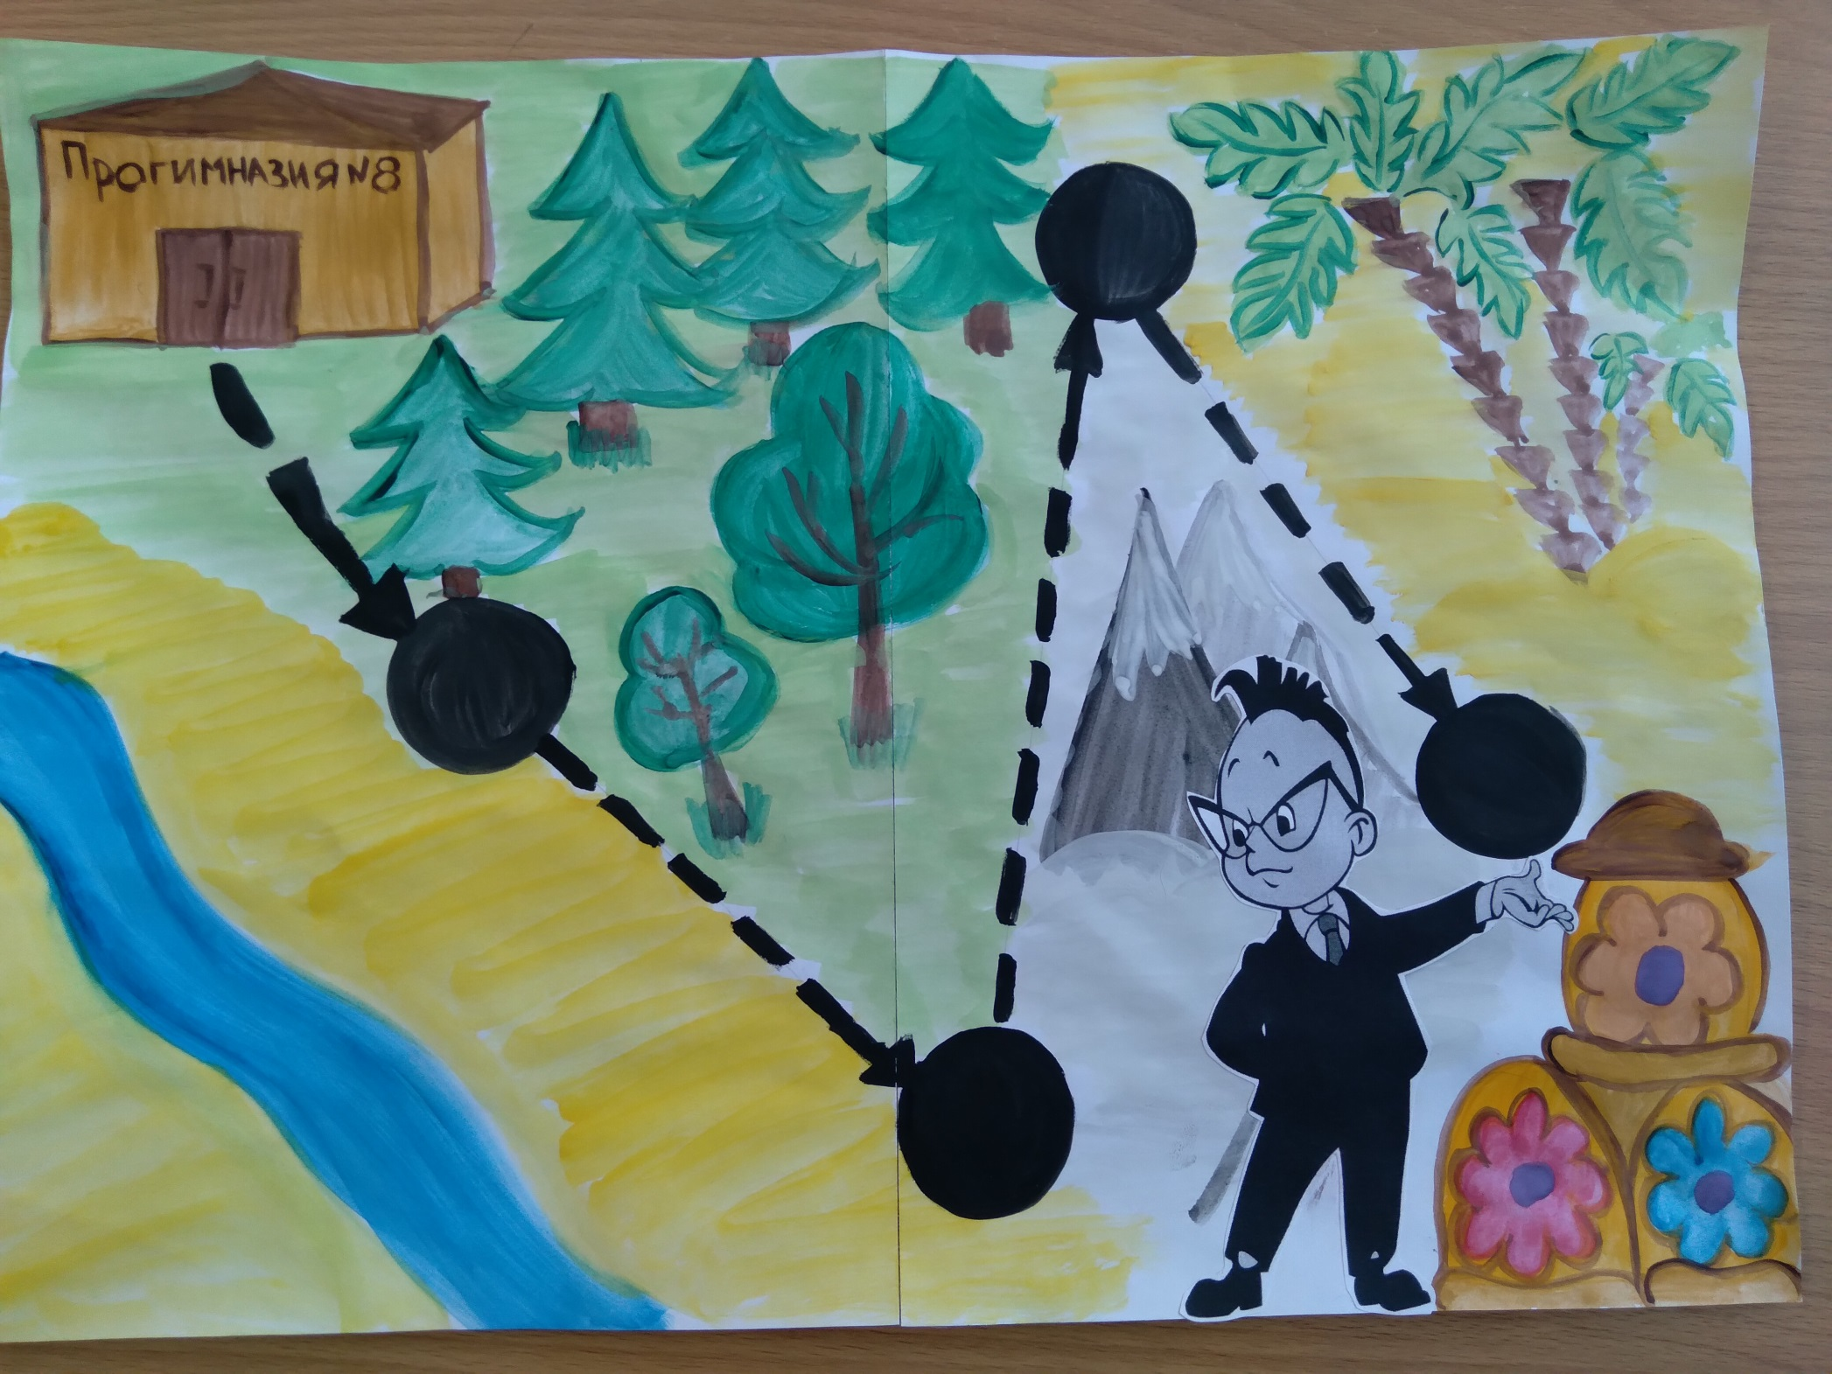

Slide 4
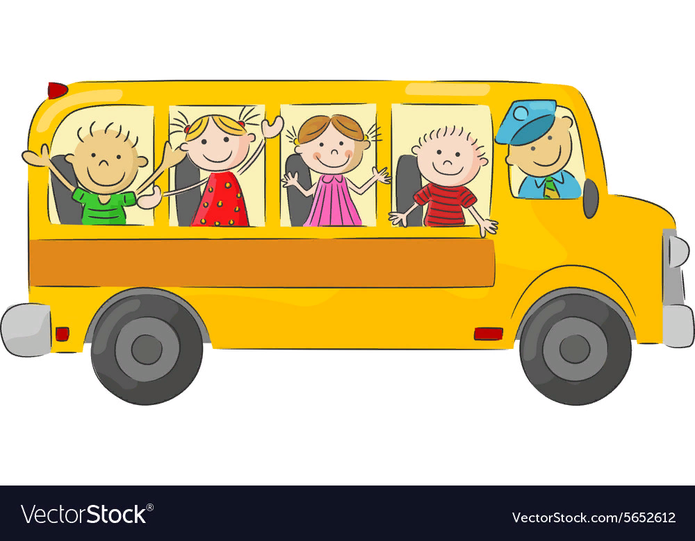

Slide 5
Остановка №1 « Отгадай загадку!»

Slide 7
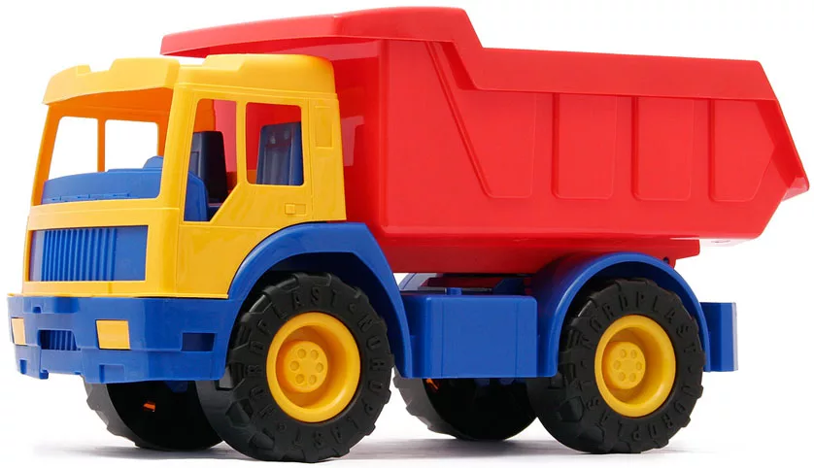

Slide 8
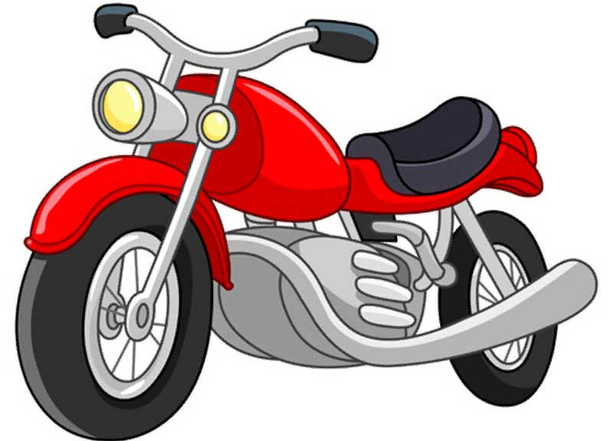

Slide 9
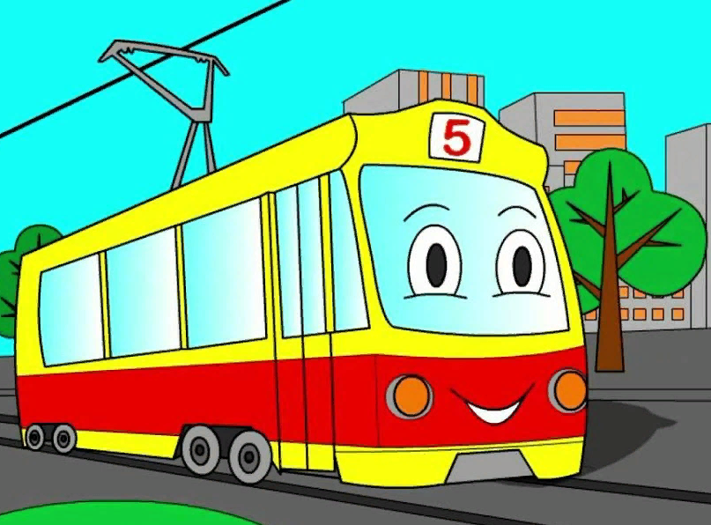

Slide 11
Остановка №2 « Дорожные знаки»

Slide 17
Физминутка «Светофор»

Slide 18
Остановка №3 «Инспекторы»

Slide 19
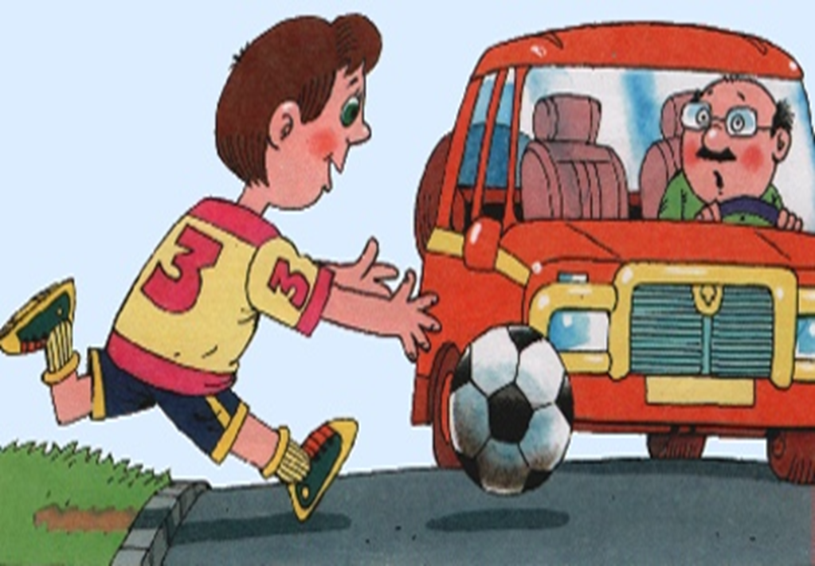
Ситуация №1 «Мальчик выбегает на проезжую часть, погнавшись за мячом»

Slide 20
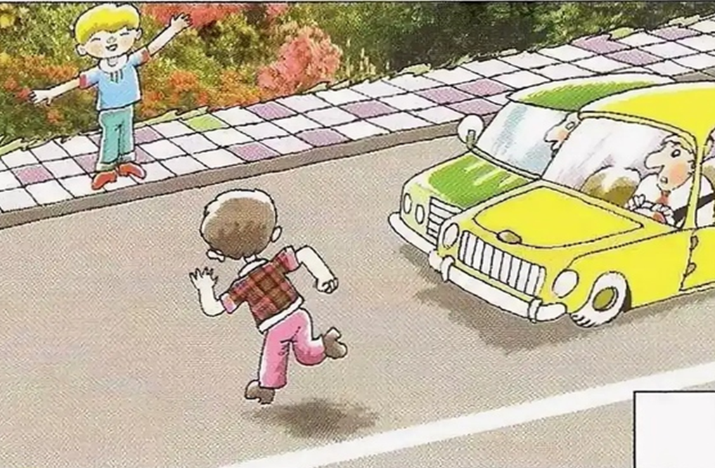
Ситуация №2 «Мальчик перебегает проезжую часть в неположенном месте, потому что его внимание привлекли друзья на другой стороне дороги»

Slide 21
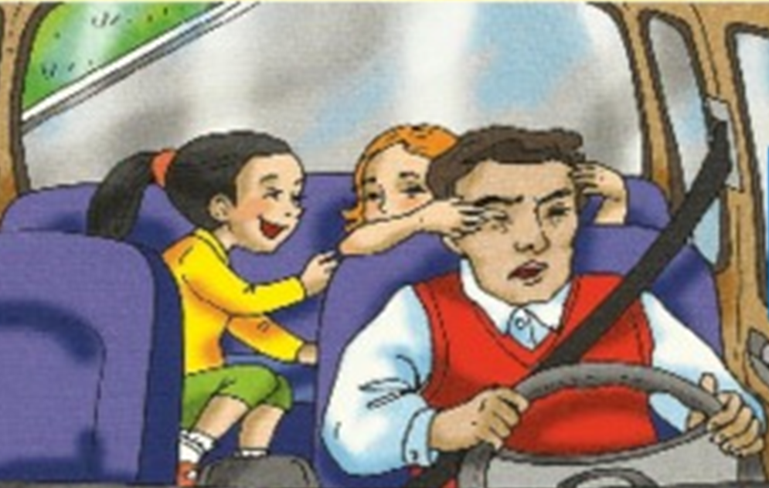
Ситуация №3 «Девочки путешествуют на заднем сиденье автомобиля, не пристегнувшись ремнями безопасности. Кроме того, они мешают водителю»

Slide 22
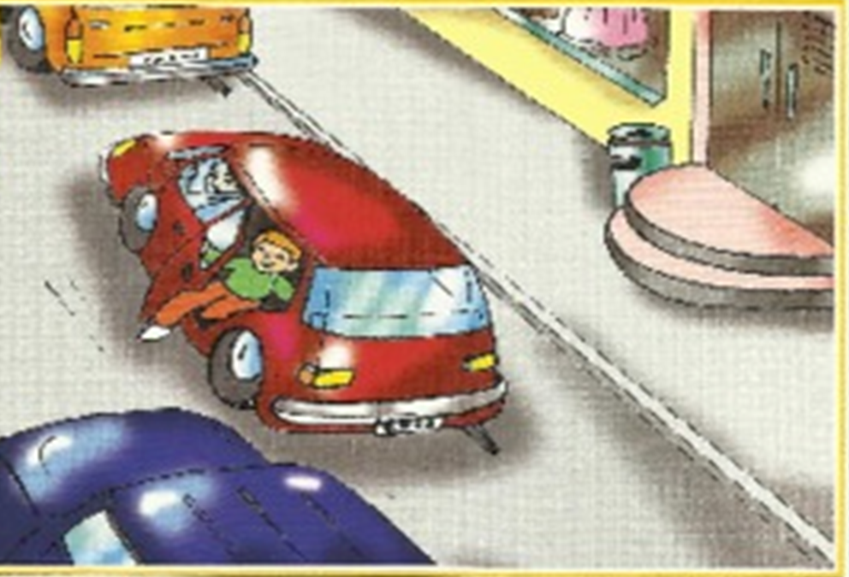
Ситуация №4 «Автомобиль еще не припарковался и не остановился, а мальчик уже торопиться выйти, причем на проезжую часть»

Slide 23
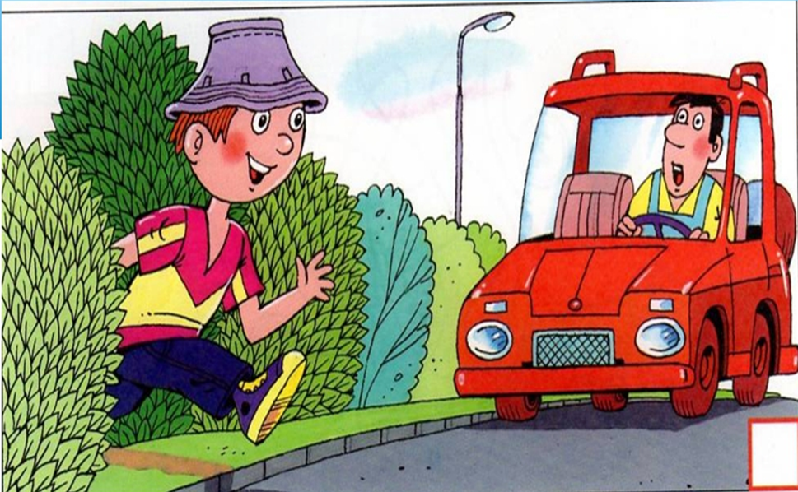
Ситуация №5 «Дети выбегают на проезжую часть из-за кустарника»

Slide 24
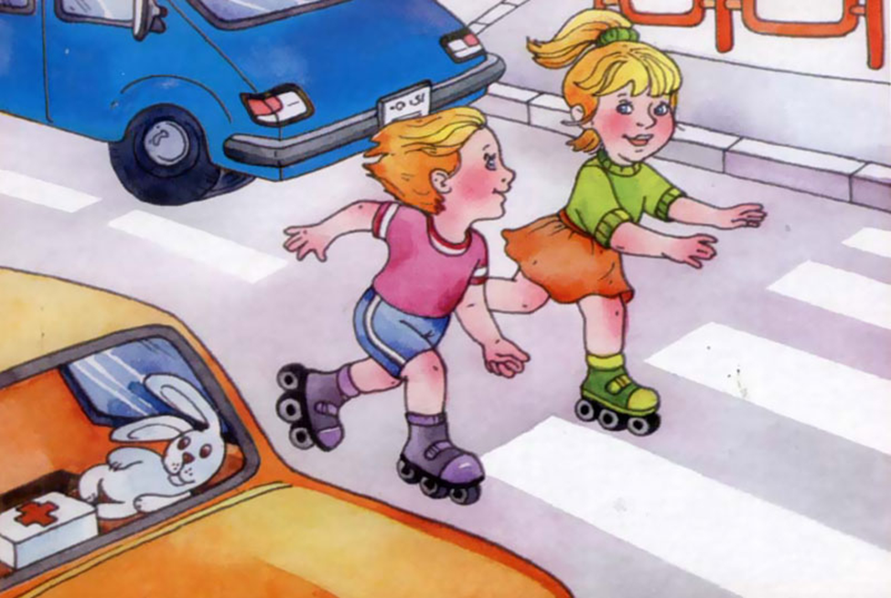
Ситуация №6 «Мальчик и девочка катаются на роликах по проезжей части»

Slide 25
Остановка №4 Викторина
«Будь внимательным!»

Slide 26
Цветочный город

Slide 27
Спасибо за внимание!

